Slide 1
Сериализация: быстро, компактно, кроссплатформенно
Владимир Озеров
GridGain

Slide 2


Кто?

Slide 3
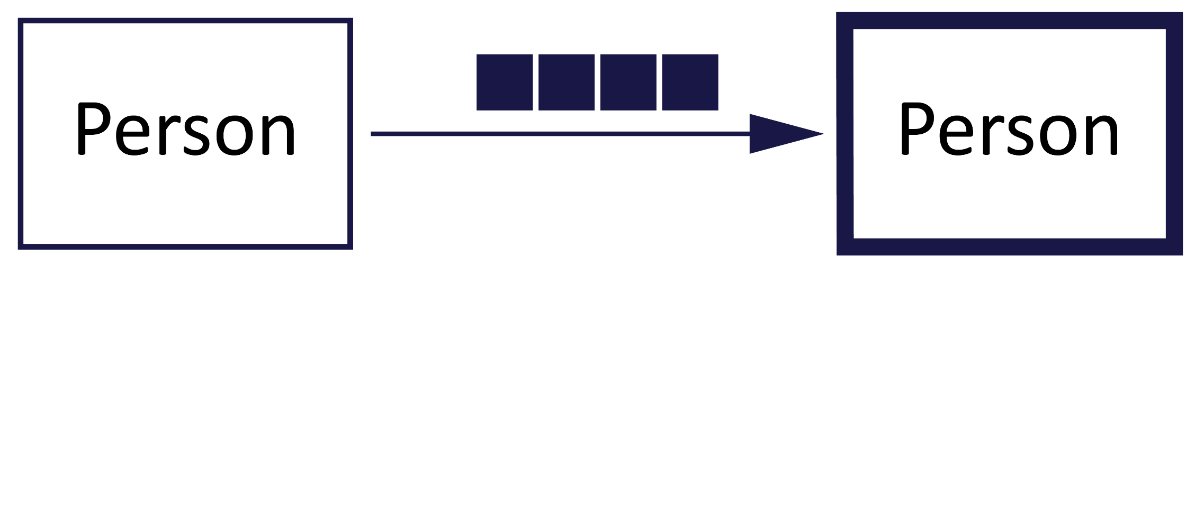
Задача
Client
Server

Slide 4
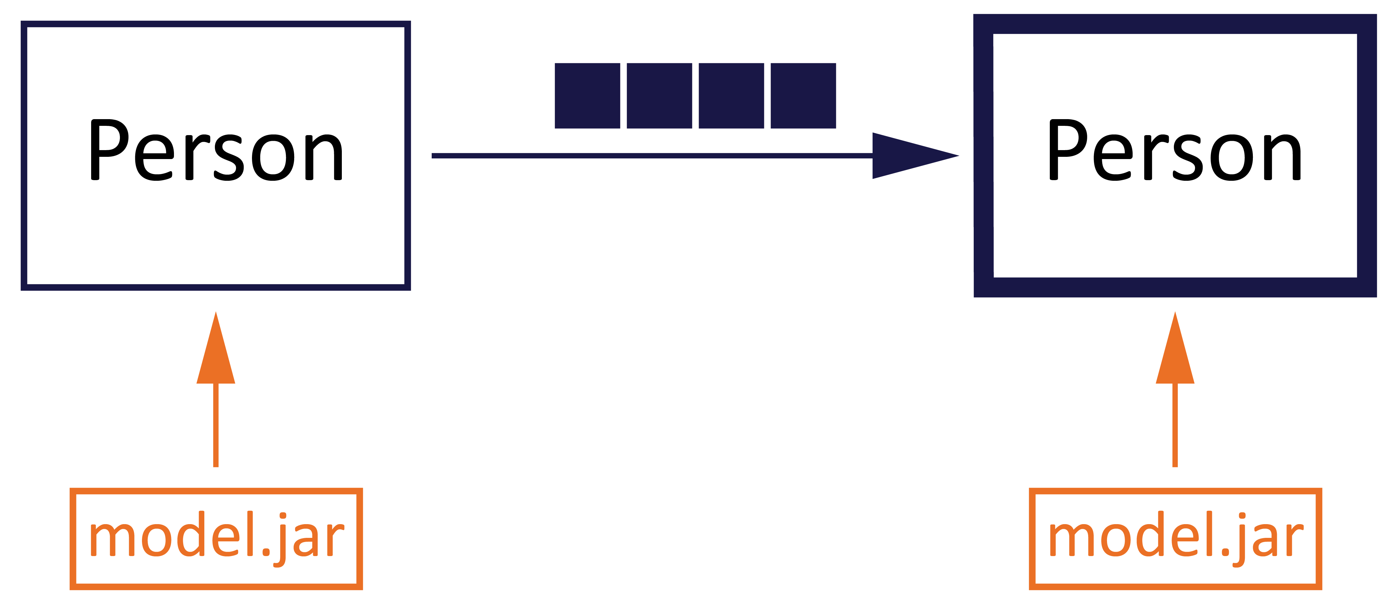
Задача
Client
Server

Slide 5
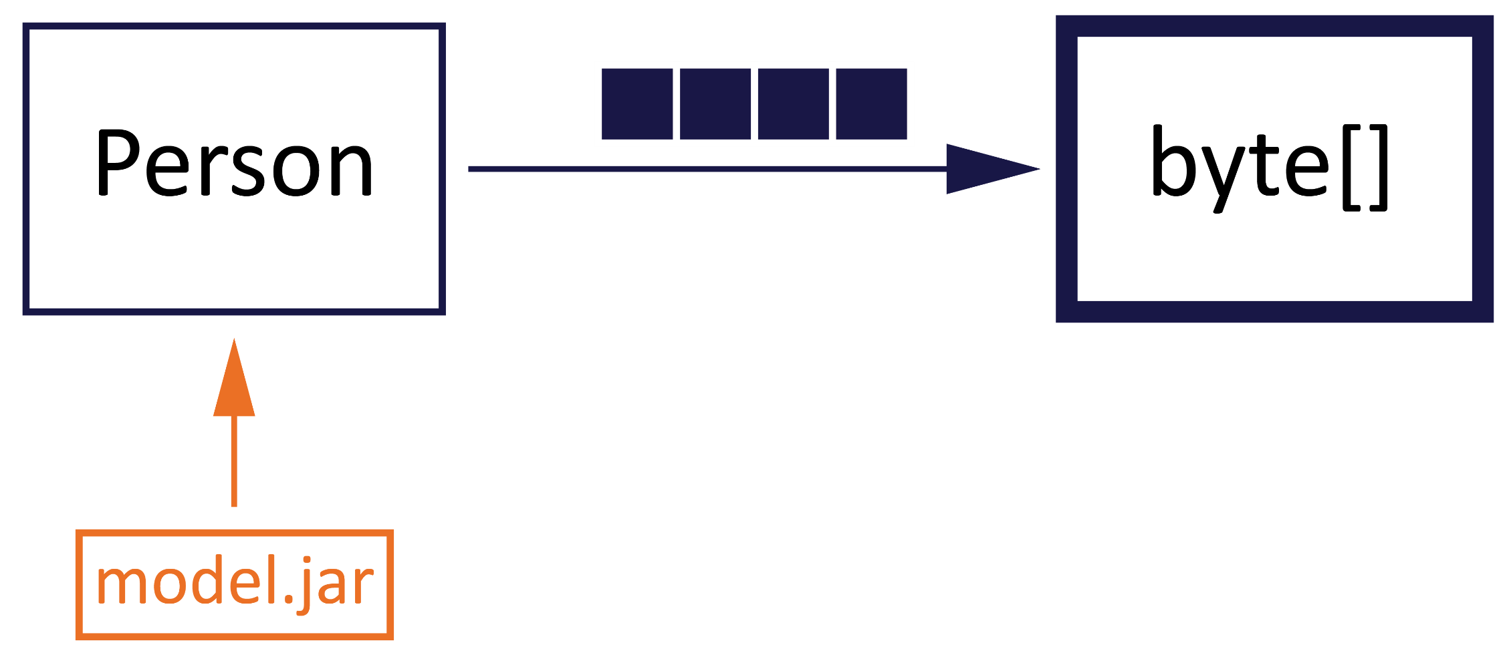
Задача
Client
Server

Slide 6

Задача
Client
Server

Slide 7
Задача
Свой движок без внешних зависимостей
Достаточно быстрый и компактный
Кроссплатформенный
Чтение полей без десериализации

Slide 8
Задача
Свой движок без внешних зависимостей
Достаточно быстрый и компактный
Кроссплатформенный
Чтение полей без десериализации

Slide 9
План
Работа с типами
Кроссплатформенность
Метаданные
Движок
Чтение полей без десериализации

Slide 10
План
Работа с типами
Кроссплатформенность
Метаданные
Движок
Чтение полей без десериализации

Slide 11
Джентельменский набор
Целочисленные типы (int, long, etc.)
Строки
Массивы

Slide 12
Джентельменский набор
Целочисленные типы (int, long, etc.)
Строки
Массивы
Все остальное можно вывести!

Slide 13
Пишем int
int val = 256

Slide 14
Пишем int
int val = 256
00000000 00000000 00000001 00000000

Slide 15
Пишем int
int val = 256
00000000 00000000 00000001 00000000

Slide 16
Varint
0000 0000000 0000000 0000010 0000000

Slide 17
Varint
0000 0000000 0000000 0000010 0000000
0000000

Slide 18
Varint
0000 0000000 0000000 0000010 0000000
1|0000000

Slide 19
Varint
0000 0000000 0000000 0000010 0000000
0000010 1|0000000

Slide 20
Varint
0000 0000000 0000000 0000010 0000000
0|0000010 1|0000000

Slide 21
Varint: отрицательные значения
< 2^7 => 1 байт
< 2^14 => 2 байта
< 2^21 => 3 байта
< 2^28 => 4 байта

Slide 22
Varint: отрицательные значения
< 2^7 => 1 байт
< 2^14 => 2 байта
< 2^21 => 3 байта
< 2^28 => 4 байта
>= 2^28 => 5 байт!

Slide 23
Varint: большие значения
UUID.randomUuid()

Slide 24
Varint: большие значения
UUID.randomUuid()
most: 4733520965880989459 least: -9172651242694326537

Slide 25
Varint: большие значения
UUID.randomUuid()
most: 4733520965880989459 least: -9172651242694326537
20 байт, вместо 16

Slide 26
Varint: отрицательные значения
-1 => 0xFFFFFFFF => 5 байт

Slide 27
Varint: отрицательные значения
-1 => 0xFFFFFFFF => 5 байт
ZigZag encoding:
x = (x << 1) ^ (x >> 31)

Slide 28
Varint: отрицательные значения
-1 => 0xFFFFFFFF => 5 байт
ZigZag encoding:
x = (x << 1) ^ (x >> 31)
-1 => 1 => 0x00000001 => 1 байт

Slide 29
Varint в Apache Ignite
Не используем для пользовательских данных по умолчанию
Используем для малых значений (напр. длина строки)

Slide 30
Запись других типов
float -> int
double -> long
UUID -> long + long
Date -> long

Slide 31
Массивы
Формат: длина + содержимое

Slide 32
Массивы
Формат: длина + содержимое
1: public void write(int[] arr, BinaryOutput out) {
2: out.writeInt(arr.length);
3:
4: for (int i = 0; i < arr.length; i++)
5: out.writeInt(arr[i]);
6: }

Slide 33
Массивы: пишем быстро
1: public void write(int[] arr, BinaryOutput out) {
2: out.writeInt(arr.length);
3:
4: UNSAFE.copyMemory(
5: arr, [SRC_OFFSET],
6: out.array(), [DEST_OFFSET],
7: arr.length * 4
8: );
9:
10: out.shift(arr.length * 4);
11: }

Slide 34
Массивы: пишем быстро
1: public void write(int[] arr, BinaryOutput out) {
2: out.writeInt(arr.length);
3:
4: UNSAFE.copyMemory(
5: arr, [SRC_OFFSET],
6: out.array(), [DEST_OFFSET],
7: arr.length * 4
8: );
9:
10: out.shift(arr.length * 4);
11: }

Slide 35
Строки
String s = "Hello"

Slide 36
Строки
String s = "Hello"
UTF-16: 00 48 00 65 00 6c 00 6c 00 6f

Slide 37
Строки
String s = "Hello"
UTF-16: 00 48 00 65 00 6c 00 6c 00 6f

Slide 38
Строки
String s = "Hello"
UTF-16: 00 48 00 65 00 6c 00 6c 00 6f
UTF-8: 48 65 6c 6c 6f

Slide 39
Строки
String s = "Привет"
UTF-8 : 12 байт
Cp1251: 6 байт

Slide 40
Читаем строку
Java
new String(byte[] bytes, String encName)

Slide 41
Читаем строку
Java
new String(byte[] bytes, String encName)

Slide 42
Читаем строку
Java
new String(byte[] bytes, String encName)
.NET
new String(sbyte* bytes, int start, int len, Encoding enc)

Slide 43
Строки в Apache Ignite
Пишем в UTF-8 по умолчанию
Наращиваем другие кодировки
Формат: длина (int) + массив

Slide 44
План
Работа с типами
Кроссплатформенность
Метаданные
Движок
Чтение полей без десериализации

Slide 45
Endianness
x = 1
Big endian: 00 00 00 01
Little endian: 01 00 00 00

Slide 46
Endianness: пишем в little-endian
1: public void write_little(int val, DataOutput out) {
2: out.writeInt(val);
3: }
4:
5:
6:
7:
8:
9:
10:

Slide 47
Endianness: пишем в little-endian
1: public void write_little(int val, DataOutput out) {
2: out.writeInt(val);
3: }
4:
5: public void write_big(int val, DataOutput out) {
6: out.writeByte(val);
7: out.writeByte(val >> 8);
8: out.writeByte(val >> 16);
9: out.writeByte(val >> 24);
10: }

Slide 48
Если не угадали
Побайтовая запись примитивов*
Побайтовая запись массивов*
* Кроме byte и byte[]

Slide 49
Endianness в Apache Ignite
Пишем всегда в little-endian, так как она встречается чаще
Если потребуется – дадим возможность выбирать

Slide 50
Unsigned типы
Java
byte
short
int
long
.NET
sbyte
byte
short
ushort
int
uint
long
ulong

Slide 51
Unsigned типы
Java
byte
short
int
long
.NET
sbyte
byte
short
ushort
int
uint
long
ulong

Slide 52
Unsigned типы: решения
1) Не поддерживать unsigned (Thrift)

Slide 53
Unsigned типы: решения
1) Не поддерживать unsigned (Thrift)
2) Мапить на signed тип (Ignite, Protobuf)
ushort -> short
uint -> int

Slide 54
Unsigned типы: решения
1) Не поддерживать unsigned (Thrift)
2) Мапить на signed тип (Ignite, Protobuf)
ushort -> short
uint -> int
3) Создать дополнительные типы-обертки

Slide 55
Дата и время
java.util.Date – абсолютное время

Slide 56
Дата и время
java.util.Date – абсолютное время
System.DateTime – время + тип (DateTimeKind)

Slide 57
Дата и время
java.util.Date – абсолютное время
System.DateTime – время + тип (DateTimeKind)
Абсолютное (Utc)

Slide 58
Дата и время
java.util.Date – абсолютное время
System.DateTime – время + тип (DateTimeKind)
Абсолютное (Utc)
Локальное (Local)

Slide 59
Дата и время
java.util.Date – абсолютное время
System.DateTime – время + тип (DateTimeKind)
Абсолютное (Utc)
Локальное (Local)
ХЗ какое (Unspecified*)

Slide 60
Дата и время
java.util.Date – абсолютное время
System.DateTime – время + тип (DateTimeKind)
Абсолютное (Utc)
Локальное (Local)
ХЗ какое (Unspecified*)
* MSDN: “The time represented is not specified as either local time or Coordinated Universal Time (UTC).”

Slide 61
UUID
1: public void writeUUID(DataOutput out, UUID val) {
2: out.writeLong(val.getMostSignificantBits());
3: out.writeLong(val.getLeastSignificantBits());
4: }

Slide 62
UUID
Java
A1 A2 B1 B2 C1 C2 C3 C4 | D1 D2 D3 D4 D5 D6 D7 D8

Slide 63
UUID
Java
A1 A2 B1 B2 C1 C2 C3 C4 | D1 D2 D3 D4 D5 D6 D7 D8
C1 C2 C3 C4 B1 B2 A1 A2 | D8 D7 D6 D5 D4 D3 D2 D1
.NET

Slide 64
UUID
Java
A1 A2 B1 B2 C1 C2 C3 C4 | D1 D2 D3 D4 D5 D6 D7 D8
C1 C2 C3 C4 B1 B2 A1 A2 | D8 D7 D6 D5 D4 D3 D2 D1
.NET

Slide 65
UUID: решения
Выбрать один формат, но какая-то платформа будет в проигрыше

Slide 66
UUID: решения
Выбрать один формат, но какая-то платформа будет в проигрыше
Или просто поддержать несколько форматов!

Slide 67
decimal
Java
1: byte[] val = in.readByteArray();
2: int scale = in.readInt();
3:
4: BigInteger bigInt = new BigInteger(val);
5:
6: BigDecimal dec = new BigDecimal(bigInt, scale);

Slide 68
decimal
Java
1: byte[] val = in.readByteArray();
2: int scale = in.readInt();
3:
4: BigInteger bigInt = new BigInteger(val);
5:
6: BigDecimal dec = new BigDecimal(bigInt, scale);
.NET
decimal keyword indicates 128-bit data type

Slide 69
План
Работа с типами
Кроссплатформенность
Метаданные
Движок
Чтение полей без десериализации

Slide 70
Сериализуем через JDK
1: class MyClass {
2: int val;
3: }

Slide 71
Сериализуем через JDK
ObjectOutputStream.writeObject(new MyClass(1));

Slide 72
Сериализуем через JDK
ObjectOutputStream.writeObject(new MyClass(1));
74 байта!

Slide 73
Сериализуем через JDK
ObjectOutputStream.writeObject(new MyClass(1));
74 байта!
�� sr +org.devozerov.joker2017._01_javaser.MyClassT����m�( I valxp

Slide 74
Передаем имена классов и полей
+ Не требует вмешательства пользователя
+ Работает для Java всегда
- Не компактно!
- Не кроссплатформенно!

Slide 75
Введем идентификаторы
MyClass => 42
MyClass.val1 => 1
MyClass.val2 => 2

Slide 76
Задаем идентификаторы руками
1: @TypeId(value = 42)
1: class MyClass {
2: int val1;
3: int val2;
4:
5: void read(Reader reader) {
6: val1 = reader.readInt(1);
7: val2 = reader.readInt(2);
8: }
9:
10: void write(Writer write) {
11: write.writeInt(1, val1);
12: write.writeInt(2, val2);
13: }
14: }

Slide 77
Задаем идентификаторы руками
+ Компактно
+ Кроссплатформенно
- Неудобно!

Slide 78
Как сгенерировать ID в кластере?
Руками – железобетонно, но страдает user experience

Slide 79
Как сгенерировать ID в кластере?
Руками – железобетонно, но страдает user experience
Централизованно – сложно, нужен persistence

Slide 80
Как сгенерировать ID в кластере?
Руками – железобетонно, но страдает user experience
Централизованно – сложно, нужен persistence
Hashing – легко, но могут быть коллизии

Slide 81
Как сгенерировать ID в кластере?
Руками – железобетонно, но страдает user experience
Централизованно – сложно, нужен persistence
Hashing – легко, но могут быть коллизии

Slide 82
Идентификаторы в Apache Ignite
org.package.MyClass
˅
Class.getName()
˅
String.hashCode()
˅
[TYPE_ID]

Slide 83
Идентификатор класса в Apache Ignite
Q: Как перейти от [TYPE_ID] к классу?
A: Пишем метаданные в кластер!
TYPE_ID -> Class

Slide 84
План
Работа с типами
Кроссплатформенность
Метаданные
Движок
Чтение полей без десериализации

Slide 85
Механизм сериализации
1: class Person implements Serializable {
2: private String name;
3: private int age;
4: }
Как сериализовать данный класс?

Slide 86
Reflection
1: class ClassDescriptor {
2: Collection<FieldDescriptor> fields;
3:
4:
5:
6:
7:
8:
9:
10:
11:
12:
13:
14:
15: }

Slide 87
Reflection
1: class ClassDescriptor {
2: Collection<FieldDescriptor> fields;
3:
4: void write(Object obj, BinaryOutput out) {
5: for (FieldDescriptor field : fields) {
6:
7:
8:
9:
10:
11:
12:
13: }
14: }
15: }

Slide 88
Reflection
1: class ClassDescriptor {
2: Collection<FieldDescriptor> fields;
3:
4: void write(Object obj, BinaryOutput out) {
5: for (FieldDescriptor field : fields) {
6: switch (field.getType()) {
7: case INT:
8: int val = field.getInt(obj);
9: out.writeInt(val);
10: break;
11: ...
12: }
13: }
14: }
15: }

Slide 89
Reflection
1: class ClassDescriptor {
2: Collection<FieldDescriptor> fields;
3:
4: void write(Object obj, BinaryOutput out) {
5: for (FieldDescriptor field : fields) {
6: switch (field.getType()) {
7: case INT:
8: int val = field.getInt(obj);
9: out.writeInt(val);
10: break;
11: ...
12: }
13: }
14: }
15: }
Итерация!

Slide 90
Reflection
1: class ClassDescriptor {
2: Collection<FieldDescriptor> fields;
3:
4: void write(Object obj, BinaryOutput out) {
5: for (FieldDescriptor field : fields) {
6: switch (field.getType()) {
7: case INT:
8: int val = field.getInt(obj);
9: out.writeInt(val);
10: break;
11: ...
12: }
13: }
14: }
15: }
Итерация!
Условный
оператор!

Slide 91
Reflection
1: class ClassDescriptor {
2: Collection<FieldDescriptor> fields;
3:
4: void write(Object obj, BinaryOutput out) {
5: for (FieldDescriptor field : fields) {
6: switch (field.getType()) {
7: case INT:
8: int val = field.getInt(obj);
9: out.writeInt(val);
10: break;
11: ...
12: }
13: }
14: }
15: }
Итерация!
Условный
оператор!
Reflection!

Slide 92
Reflection
1: class ClassDescriptor {
2: Collection<FieldDescriptor> fields;
3:
4: void write(Object obj, BinaryOutput out) {
5: for (FieldDescriptor field : fields) {
6: switch (field.getType()) {
7: case INT:
8: int val = field.getInt(obj);
9: out.writeInt(val);
10: break;
11: ...
12: }
13: }
14: }
15: }
Итерация!
Условный
оператор!
Reflection!
Проверка границ!

Slide 93
Reflection
+ Никаких действий со стороны пользователя
- Не самый быстрый подход

Slide 94
Сериализуем руками
1: class Person implements Serializable {
2: private String name;
3: private int age;
3:
3: void writeBinary(BinaryWriter writer) {
3: writer.writeString(name);
3: writer.writeInt(age);
3: }
4: }

Slide 95
Сериализуем руками
1: class Person implements Serializable {
2: private String name;
3: private int age;
3:
3: void writeBinary(BinaryWriter writer) {
3: writer.writeString(name);
3: writer.writeInt(age);
3: }
4: }
Проверка границ!

Slide 96
Сериализуем руками
+ Быстрее
- Boilerplate
- Не всегда можно менять модель

Slide 97
Кодогенерация
1: class MyClassDescriptor implements ClassDescriptor {
2: void write(Object obj, BinaryOutput out) {
3: MyClass obj0 = (MyClass)obj;
4:
5: int maxLen = 4 * obj0.name.length() + 4;
6:
7:
8:
9:
10:
11: }
12: }

Slide 98
Кодогенерация
1: class MyClassDescriptor implements ClassDescriptor {
2: void write(Object obj, BinaryOutput out) {
3: MyClass obj0 = (MyClass)obj;
4:
5: int maxLen = 4 * obj0.name.length() + 4;
6:
7: out.ensureCapacity(maxLen);
8:
9:
10:
11: }
12: }

Slide 99
Кодогенерация
1: class MyClassDescriptor implements ClassDescriptor {
2: void write(Object obj, BinaryOutput out) {
3: MyClass obj0 = (MyClass)obj;
4:
5: int maxLen = 4 * obj0.name.length() + 4;
6:
7: out.ensureCapacity(maxLen);
8:
9: out.writeStringUnsafe(obj0.name);
10: out.writeIntUnsafe(obj0.age);
11: }
12: }

Slide 100
Пример: protobuf optimize_for
Десериализуем Person [name, age]

Slide 101
Пример: protobuf optimize_for
Десериализуем Person [name, age]
CODE_SIZE (reflection)
=> 5M ops/sec

Slide 102
Пример: protobuf optimize_for
Десериализуем Person [name, age]
CODE_SIZE (reflection)
=> 5M ops/sec
SPEED (codegen)
=> 16M ops/sec

Slide 103
Кодогенерация в Ignite
Compile time – отказались, неудобно

Slide 104
Кодогенерация в Ignite
Compile time – отказались, неудобно
Runtime – отказались, сложно
¯\_(ツ)_/¯

Slide 105
Кодогенерация в Ignite
Compile time – отказались, неудобно
Runtime – отказались, сложно не нужно
¯\_(ツ)_/¯
Текущей скорости хватает

Slide 106
План
Работа с типами
Кроссплатформенность
Метаданные
Движок
Чтение полей без десериализации

Slide 107
Чтение полей без десериализации
Нам нужна длина поля!

Slide 108
Наивный формат
[ID|LENGTH|VAL]

Slide 109
Наивный формат
[ID|LENGTH|VAL]
ID – идентификатор поля (4 байта)
LENGTH – длина поля (1-4 байта)

Slide 110
Наивный формат
[ID_1|LENGTH_1|VAL_1][ID_2|LENGTH_2|VAL_2]
ID – идентификатор поля (4 байта)
LENGTH – длина поля (1-4 байта)

Slide 111
Наивный формат
[ID_1|LENGTH_1|VAL_1][ID_2|LENGTH_2|VAL_2]
ID – идентификатор поля (4 байта)
LENGTH – длина поля (1-4 байта)
Время поиска O(N)!
Теряем место на field ID (4 байта на поле)

Slide 112
Схема
[SCHEMA][LENGTH_1|VAL_1][LENGTH_2|VAL_2]

Slide 113
Схема
[SCHEMA][LENGTH_1|VAL_1][LENGTH_2|VAL_2]
SCHEMA:
"field1" -> 1
"field2" -> 2

Slide 114
Схема
[SCHEMA][LENGTH_1|VAL_1][LENGTH_2|VAL_2]
SCHEMA:
"field1" -> 1
"field2" -> 2
Описывает порядковые номера полей

Slide 115
Схема
[SCHEMA][LENGTH_1|VAL_1][LENGTH_2|VAL_2]
SCHEMA:
"field1" -> 1
"field2" -> 2
Описывает порядковые номера полей
Храним схемы в кластере

Slide 116
Схема
[SCHEMA][LENGTH_1|VAL_1][LENGTH_2|VAL_2]
SCHEMA:
"field1" -> 1
"field2" -> 2
Описывает порядковые номера полей
Храним схемы в кластере
Время поиска осталось O(N)!

Slide 117
Смещение вместо длины
[SCHEMA][OFFSET_1|OFFSET_2][VAL_1|VAL_2]
SCHEMA:
"field1" -> 1
"field2" -> 2

Slide 118
Смещение вместо длины
[SCHEMA][OFFSET_1|OFFSET_2][VAL_1|VAL_2]
SCHEMA:
"field1" -> 1
"field2" -> 2

Slide 119
Смещение вместо длины
[SCHEMA][OFFSET_1|OFFSET_2][VAL_1|VAL_2]
SCHEMA:
"field1" -> 1
"field2" -> 2
Получаем позицию поля (O(1))

Slide 120
Смещение вместо длины
[SCHEMA][OFFSET_1|OFFSET_2][VAL_1|VAL_2]
SCHEMA:
"field1" -> 1
"field2" -> 2
Получаем позицию поля (O(1))
Путем арифметических операций узнаем смещение

Slide 121
Смещение вместо длины
[SCHEMA][OFFSET_1|OFFSET_2][VAL_1|VAL_2]
SCHEMA:
"field1" -> 1
"field2" -> 2
Получаем позицию поля (O(1))
Путем арифметических операций узнаем смещение
Переходим по смещению

Slide 122
Выводы
varint: экономит место ценой CPU, не всегда оправдано
Строки: кодировка имеет значение, UTF8 как default
Кроссплатформенность: баланс между платформами
Метаданные: идентификаторы для компактности
Кодогенерация: ускоряет, но и усложняет

Slide 123
Контакты
@devozerov
http://ignite.apache.org
dev@ignite.apache.org
user@ignite.apache.org

Slide 124
Вопросы?

